Slide 1
汇编语言程序设计
实验4
Windows界面编程

Slide 2
提纲
4.1 简单的窗口程序
4.2 对话框及子窗口控件
4.3 GDI编程

Slide 3
4.1 简单的窗口程序
在图形用户界面（GUI， Graphic User Interface）中，用户与计算机通过图形图像以及文本进行交互。
在Window 系统中，GUI程序显示出特定的窗口，编写程序时主要涉及以下两个过程：
1. 窗口的创建
2. 窗口的销毁

Slide 4
1 窗口的创建
为了创建一个窗口，需要执行以下4步：
定义一个WNDCLASSEX结构体，描述与“窗口类”紧密相关的属性，主要包括窗口对象的名称、窗口处理函数等；
调用RegisterClassEx函数注册“窗口类”；
调用CreateWindowEx函数创建一个窗口，需要指定“窗口类”的名称、窗口标题等。窗口创建成功后，返回一个HWND句柄指针，指向被创建的窗口对象；

Slide 5
1 窗口的创建
执行一个负责处理消息队列的循环，形式为：
while(GetMessageA(&msg,0,0,0))
{
TranslateMessage(&msg);
DispatchMessageA(&msg);
}

Slide 6
回调函数
窗口处理函数是一个回调函数，Windows会将所有窗口相关的消息发送给它来处理。窗口处理函数的原型为：
LRESULT CALLBACK WndProc(
HWND hWnd,
UINT message,
WPARAM wParam,
LPARAM lParam);
在窗口处理函数中，需要编程处理一部分消息，而对于其他的消息则需要调用DefWindowProc函数交给Windows系统处理。

Slide 7
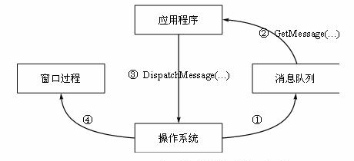
Windows程序消息处理简单示意图

Slide 8
2 窗口的销毁
当窗口处理函数接收到wParam参数等于IDM_EXIT的WM_COMMAND消息，调用SendMessageA函数发送WM_CLOSE 消息到这个窗口
然后，系统产生WM_DESTROY 消息。收到这个消息后，再调用PostQuitMessage函数，该函数发送一个WM_QUIT消息到线程消息队列。
WinMain中的GetMessageA函数从队列中读取到这个消息后，返回值为0，退出消息循环，程序结束。

Slide 9
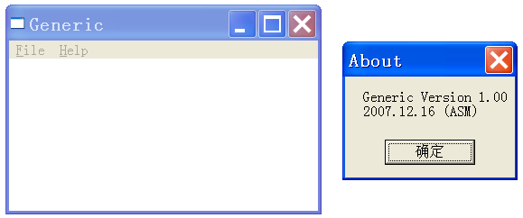
创建、销毁窗口的汇编程序
源程序文件 generic.asm

Slide 10
创建、销毁窗口的汇编程序
除了generic.asm之外，还需要其他一些文件，它们的作用如下：
generic.rc： 资源文件。可以用VC打开它，进行编辑修改
resource.h： 定义generic.rc所需的数字常量，如IDM_EXIT,IDM_ABOUT。
resource.inc： 定义generic.asm所需的数字常量，必须与resource.h一致。

Slide 11
4.2 对话框及子窗口控件
一个对话框中包括了多个子窗口控件，例如：编辑框、列表框、滚动条、复选框、单选框、按钮等等。
在对话框中，这些子窗口能够自行处理与用户的交互，而程序通过Windows API获得用户输入的数据、或者将数据放入到子窗口控件中。

Slide 12
对话框及子窗口控件
1. 程序与子窗口控件之间的通讯
2. 子窗口控件的允许与禁止
3. 程序与子窗口控件之间的通讯
4. 对话框的回调函数

Slide 13
1. 程序与子窗口控件之间的通讯
对话框和菜单一样被定义成一种资源，在资源文件.rc中定义，可以用Visual C++来编辑。每一个子窗口控件都有一个唯一标识。
在程序运行的时候，Windows系统会根据这些资源的内容，生成相应的子窗口控件。

Slide 14
一个资源文件的例子
LTEXT "UserName:",IDC_STATIC,9,14,44,8
EDITTEXT IDC_USER,53,13,53,12
PUSHBUTTON "Login(&L)",IDC_LOGIN,115,12,45,14,WS_DISABLED
PUSHBUTTON "LogOut(&X)",IDC_LOGOUT,167,12,45,14,WS_DISABLED
LISTBOX IDC_INFO,0,34,212,106,LBS_SORT | WS_VSCROLL
LTEXT "Input: ",IDC_STATIC,12,149,22,8
EDITTEXT IDC_TEXT,44,147,112,14,ES_AUTOHSCROLL | WS_DISABLED
DEFPUSHBUTTON "Send(&S)",IDOK,167,147,45,14,WS_DISABLED

Slide 15
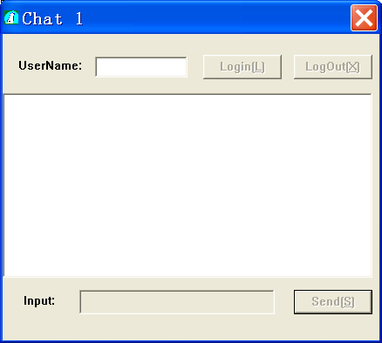
资源文件生成的对话框

Slide 16
2. 子窗口控件的允许与禁止
在输入了用户名后，程序将“允许”Login按钮，需要首先调用GetDlgItem(hWinMain, IDC_LOGIN)获得Login按钮的窗口句柄，窗口句柄保存在eax中。再调用EnableWindow(eax, TRUE)“允许”该按钮。EnableWindow(eax, FALSE)则“禁止”该按钮。
invoke GetDlgItem,hWinMain,IDC_LOGIN
invoke EnableWindow,eax,TRUE

Slide 17
3. 程序与子窗口控件之间的通讯
为获取用户在子窗口控件中的输入，可以向该控件发送消息，要求它将输入内容传送到程序指定的缓冲区，例如：
invoke GetDlgItemText,hWinMain,IDC_USER,addr szUserName,sizeof szUserName

Slide 18
4. 对话框的回调函数
和窗口回调函数一样，对话框的回调函数也会接收到一些消息，进行特别处理。消息经过处理后就返回TRUE，否则返回FALSE。
主程序中调用DialogBoxParam函数创建对话框。需要指定对话框的标识和对话框的回调函数等。

Slide 19
程序清单: generic2.asm(对话框及窗口控件)
源程序文件 generic2.asm

Slide 20
4.3 GDI编程
图形设备接口（Graphics Device Interface，GDI）是Windows的一个核心部件，它接受来自Windows应用程序的绘图请求，即GDI函数调用，将这些请求传给相应的设备驱动程序，在硬件上完成特定的输出，比如打印机、屏幕等等。

Slide 21
GDI可以完成三种类型的图形输出：
矢量输出：绘制线条和填充图形，包括点、直线、曲线、多边形、扇形和矩形等；
光栅图形输出：显示各种位图和图标等；
文本输出：显示字符串，可以设定字体、颜色等。

Slide 22
1. 设备描述表
要想在屏幕或者其它输出设备上输出图形或者文字，程序必须首先获得一个称为设备描述表(Device Context, DC)的对象的句柄，即HDC。
case WM_PAINT:
hDC=BeginPaint(hWnd,&ps);
……
EndPaint(hWnd,&ps);
return 0;

Slide 23
2. 画矩形
缺省情况下，设备描述表使用的坐标系将窗口左上角的坐标定为(0,0)，以像素点为单位。
调用Rectangle函数在窗口中画出矩形，矩形内部的填充部分则由设备描述表中的当前画刷来决定。程序在窗口初始化时，创建了4个画刷，在画矩形时，选择这些画刷作为填充图像。

Slide 24
3. 显示位图
将BMP文件定义为一个资源，在窗口初始化时调用LoadBitmap函数取得位图句柄。按以下步骤显示位图：
调用CreateCompatibleDC函数创建屏幕DC的内存映像hMemDC。
调用SelectObject函数将位图画在“屏幕内存映像”上。
调用BitBlt函数将位图从hMemDC复制到hDC中。

Slide 25
4. 显示文本
在屏幕上显示字符串可以使用TextOut、ExtTextOut、DrawText等函数，可以先调用其他函数设置
前景色（SetTextColor）、
背景色（SetBkColor）、
字体（CreateFontIndirect
和SelectObject）等。

Slide 26
;程序清单: generic3.asm(GDI编程)
源程序文件 generic3.asm

Slide 27
实验题：鼠标作图程序
操作鼠标，在窗口区域内画图。图形有直线、矩形、椭圆形3种，颜色有红、绿、蓝、黑4种，通过菜单选择图形和颜色。

Slide 28
要求
创建如图4-4所示的两个子菜单Shape和Color。
选中的菜单前自动加标记，如图4-5所示。
在窗口按下鼠标左键后，移动鼠标就按照菜单选中的形状、颜色，画出直线、矩形、椭圆形，释放左键后，绘图结束。
可以进一步扩展作图程序的功能：显示鼠标位置、画点、增加更多种类的图形和颜色、在屏幕上同时显示多个已完成的图形、图形叠加顺序调整、将结果保存在文件中、从文件中装入上次结果等等。

